Slide 2
계획
주제 및 목적
개발환경 (개발리소스)
작업분할 구조도 (WBS)
작업일정
분석 및 설계
5. 요구사항 분석
6. 유스케이스 다이어그램(Usecase Diagram)
7. 순차다이어그램 (Sequence Diagram)
8. 기능정의서
9. DB설계(ERD)
10. Project source Explorer
구현 및 테스트
11. UI 시연 및 핵심 기능
12. 차후 개발 내용

Slide 3
참조
알파요 http://www.arpayo.com/
Hotel LMS Manager System hotel-inmobile.co.kr

Slide 4
2. 개발환경
OS
Windows 7 Professional K
WAS
Apache Tomcat 9.0.31
DBMS
Oracle XE 11g
Language
Java Platform 8, JSP & Servlet
Model
MVC model (model 2)
WEB
HTML5, CSS/CSS3, JavaScript
Tool
Eclipse IDE for Enterprise Java Developers, eXERD (E-R Modeling Tool)
Open
Source
JavaScript jquery-3.4.1, jquery-ui-1.12.1, cos-26Dec2008

Slide 5
3. 작업분할구조도
(파트타이머 모드 측 WBS)
LAS*
로그인/
로그아웃
파트타이머
매니저 관리자
계정 관리
공지사항
건의사항 게시판
근로게약서 작성
행사
정보보기
PT
가입
PT
수정
PT
탈퇴
글 읽기
검색?
글
쓰기
글
읽기
글
수정
동의
수정
행사정보 읽기
나의 행사

Slide 6
3. 작업분할구조도
(매니저 관리자 모드 측 WBS)
LAS*
로그인/
로그아웃
매니저
관리자
공지사항
건의사항
행사정보
게시판
파트타이머 리스트
파트타이머 근무기록
글쓰기
글삭제
글수정
글
삭제
글쓰기
글
수정
행사정보 글쓰기
행사정보
글삭제
상세보기
삭제
근무기록
등록
근무기록 수정
근무기록 삭제
행사정보
글수정

Slide 7
3. 작업분할구조도
(부서 관리자 모드 측 WBS)
LAS*
로그인/
로그아웃
부서
관리자?
매니저
관리자 추가
근로계약서 수정
시급정보
매니저 관리자 입력
매니저 관리자 수정
매니저 관리자 삭제
수정
시급정보?

Slide 8
4. Gantt Chart를 이용한 일정관리

Slide 9
5. 요구사항분석
파트타이머
초기 화면일때는 행사 리스트의 디테일은 볼 수 없다.
회원 가입 후 로그인 시 근로계약서 작성 페이지로 바로 이동한다.(다른페이지로 이동 불가)
(행사 개인정보때문?)
회원가입시 모든 개인정보 필수? 계좌번호 정보는 사진으로만 ?????
공지사항, 근무 정보 게시판(공지사항)은 읽기만 가능하다
근로계약서 작성은 회원가입시 정보 가져와서 자동완성되고 마지막에 동의 시 이름과 전화번호로
현재 로그인 된 계정과 같은지 확인한다.
- 건의사항 게시판에서 글쓰기 가능하다. 익명으로
계정 관리 항목의 나의행사보기에서 매니저 관리자가 행사 등록을 해주면 나에게 등록된 행사가 무언지 나타난다.
근로계약서 작성후 읽기 전용 or 입력 불가 상태로 변경후 수정버튼 생성, 수정버튼 클릭시 동의 버튼 재생성
매니저 관리자의 근로 서명 완료 후 행사 리스트 디테일 보는 권한 삭제
근로계약서 수정 버튼 클릭시 매니저 파트타이머 리스트에서 삭제

Slide 10
5. 요구사항분석
매니저 관리자
메인화면에서 행사 정보 글로 정보글 디테일 접속시 수정 및 삭제 가능 .
건의사항에서 해당글 답글쓰기 기능이 있고 삭제 및 글쓰기 기능이 있다.
공지사항, 근무 정보 게시판에서 글작성 가능
행사 정보 등록 및 삭제 ,수정 가능
파트타이머가 근로 계약서 작성 해야 파트타이머 리스트에 뜬다
파트타이머 리스트 게시판에서는 해당 파트타이머 별로 근무 투입 행사 지정 가능, 색상으로 구분한다
근로계약서 보기 및 삭제 가능하다
파트타이머 근무 기록 등록 게시판에선 행사 종료, 해당 파트타이머 근무 종료시 해당 파트타이머 디테일 접속해서 근무시간, 시급, 점수, 동의란 서명 입력받음
- 근무기록 작성완료후 해당 파트타이머의 파트타이머 리스트에서 수정 및 삭제 불가상태로

Slide 11
5. 요구사항분석
부서 관리자
부서관리자는 매니저 급 관리자를 등록 삭제 수정 할수있다.
시급정보 ??? 근로제한시간? 등 기준을 등록할수있다. ??
파트타이머에게 보여지는 근로계약서를 수정 할 수 있다.
근로계약서 수정시 파트타이머는 근로계약서 작성 불가

Slide 12
5. 요구사항 분석
이용자 권한
파트타이머
계정 정보 관리
공지사항
홈 화면의 행사목록
건의사항 게시판
근로계약서 작성
공지사항 글쓰기 삭제
행사 목록
▷ 용어정리
이용자 : 도서관 시스템을 이용하고자 하는 모든 사람들
관리자 : 관리자 권한을 부여 받은 사서
비회원 : 시스템 내에서 회원가입절차를 거치지 않고 시스템을 이용하는 자
회 원 : 시스템 내에서 회원가입절차를 거쳐 가입한 자로, 네 등급으로 구분된다

Slide 13
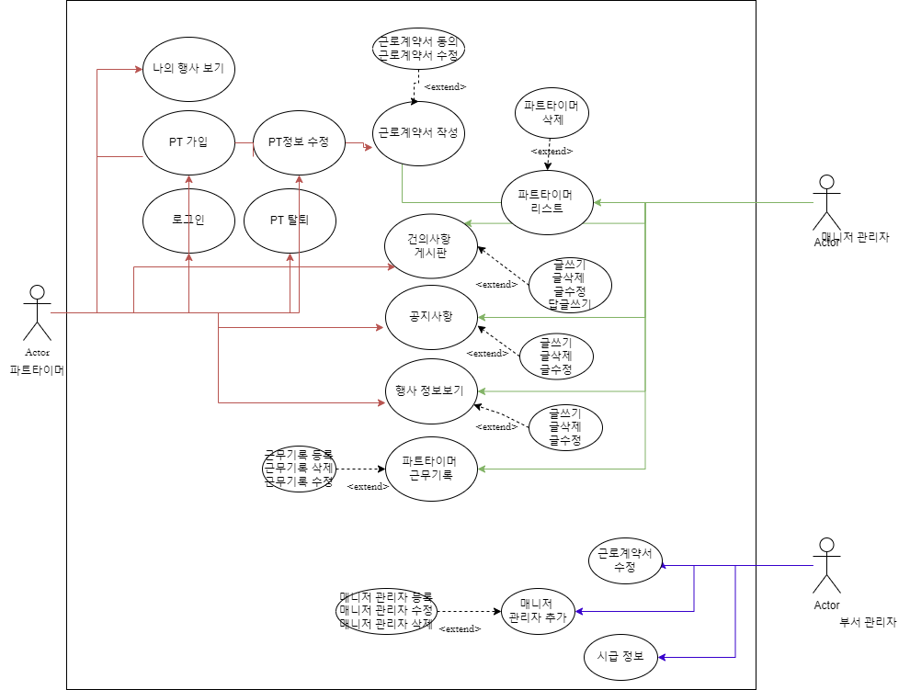
6. 유스케이스 다이어그램
(usecase diagram)

Slide 14
7. 순차 다이어그램
(파트타이머 mode sequence diagram)
파트타이머
가입
로그인/아웃
근로계약서
작성
나의
행사보기
공지사항
행사
게시판
건의
게시판
1. 회원정보입력
1.1 id중복체크
2. 회원정보확인
3. 로그인
4. 회원정보확인승인
5. 근로계약서 등록
6. 근로계약서 확인 및 등록
7. 행사보기
8. 매니저 관리자 해당 행사 입력 확인 및 행사 보기 확인
9. 공지사항
10. 근로계약서 작성 확인 후 공지사항
11. 행사정보 게시판
12. 근로계약서 작성 확인 후 행사게시판
13. 건의게시판 작성, 수정, 삭제
14. 근로계약서 작성 확인 후

Slide 15
7. 순차 다이어그램
(매니저 관리자 mode sequence diagram)
매니저
관리자
로그인/아웃
근로계약서
공지사항
행사
정보보기
건의사항
파트타이머 리스트
파트타이머
근무기록
1. 로그인
2. 관리자승인
3. 근로계약서 보기 및 삭제
4. 근로계약서 목록 확인
5. 공지사항 작성 / 수정 / 조회 / 삭제
6. 공지사항 목록 확인
7. 행사 정보 등록 / 수정 / 삭제
8. 행사 정보 목록 확인
9. 건의사항 작성 / 수정 / 삭제
10. 건의사항 목록 확인
11. 파트타이머 리스트 삭제
12. 파트타이머 삭제 확인
13. 파트타이머 근무기록 확인 / 수정 / 삭제
14. 파트타이머 근무 기록 결과

Slide 16
7. 순차 다이어그램
(부서 관리자 mode sequence diagram)
부서
관리자
로그인/아웃
매니저
관리자 등록
근로계약서 수정
시급관리
1. 로그인
2. 관리자승인
3. 매니저 관리자 등록 / 수정 / 삭제
4. 매니저 관리자 목록
5. 근로 계약서 수정
6. 근로계약서 수정 확인
7. 시급관리
8. 시급 설정

Slide 17
8. 기능정의서 및 설계

